Slide 1
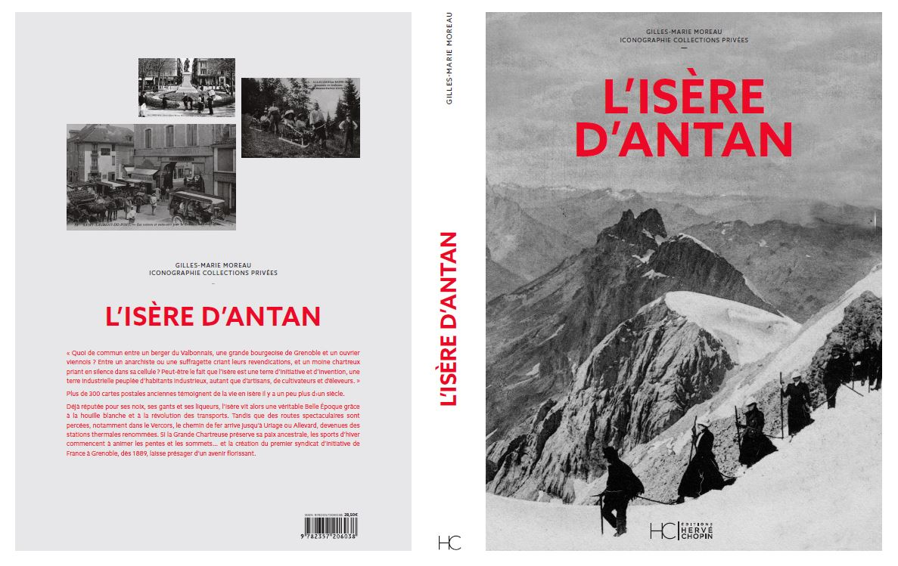
L’Isère d’antan

Slide 2
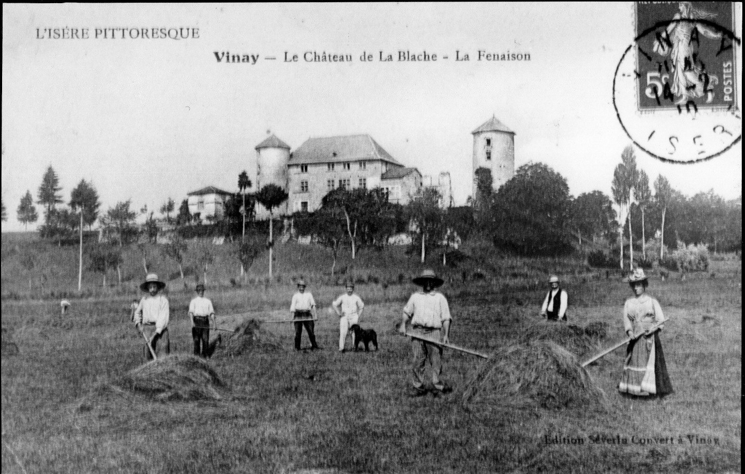
L’agriculture et les produits de la terre
Gilles-Marie Moreau : l’Isère d’antan

Slide 3
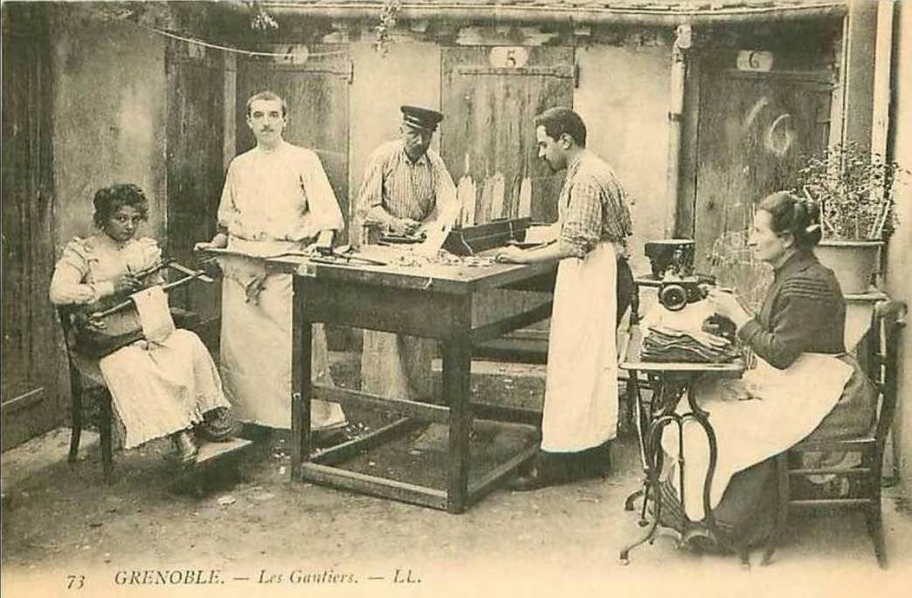
Artisanat et industrie
Gilles-Marie Moreau : l’Isère d’antan

Slide 4
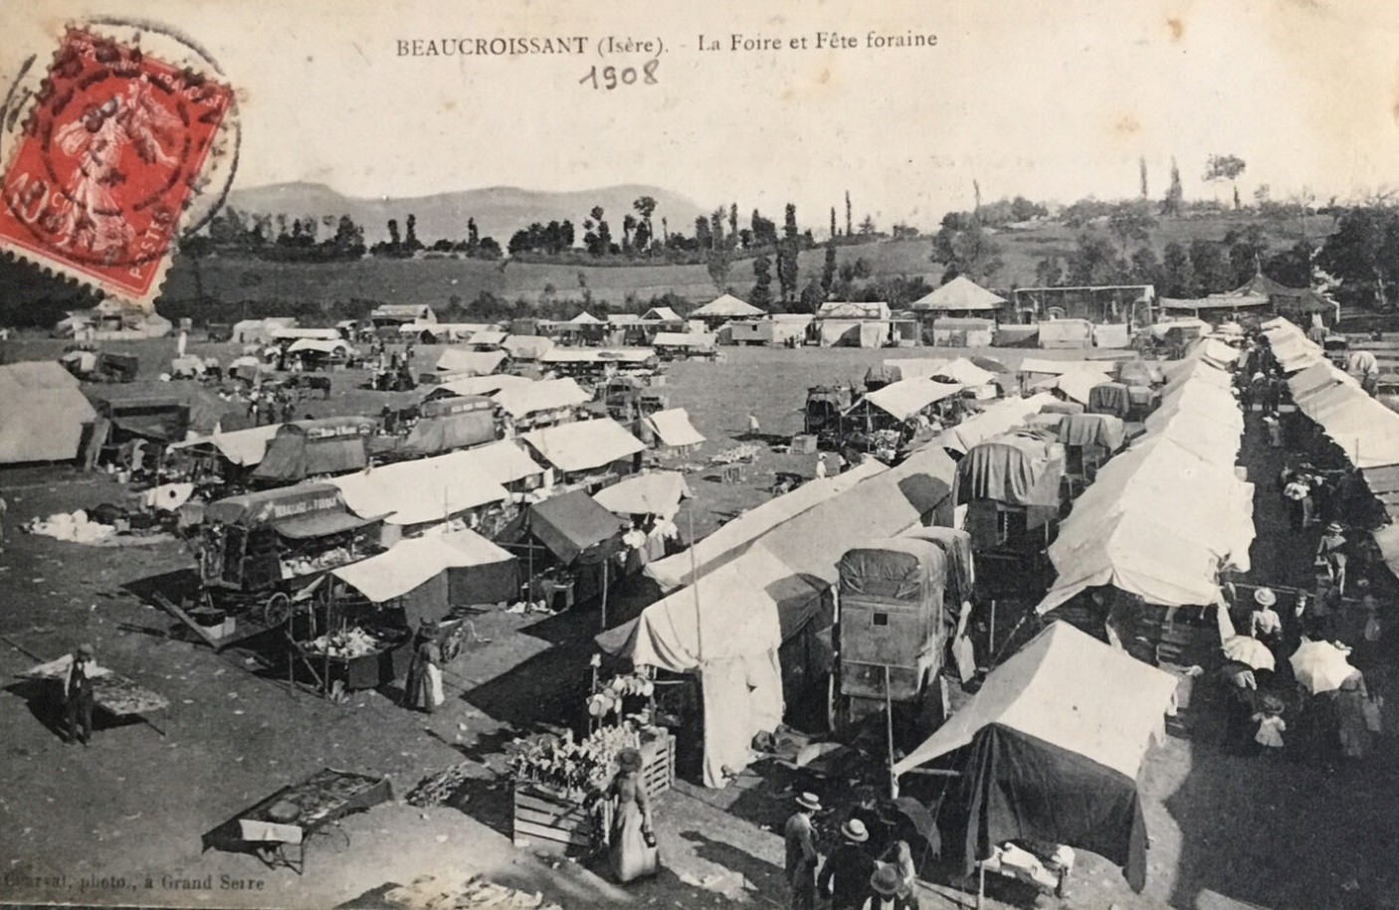
La vie quotidienne
Gilles-Marie Moreau : l’Isère d’antan

Slide 5
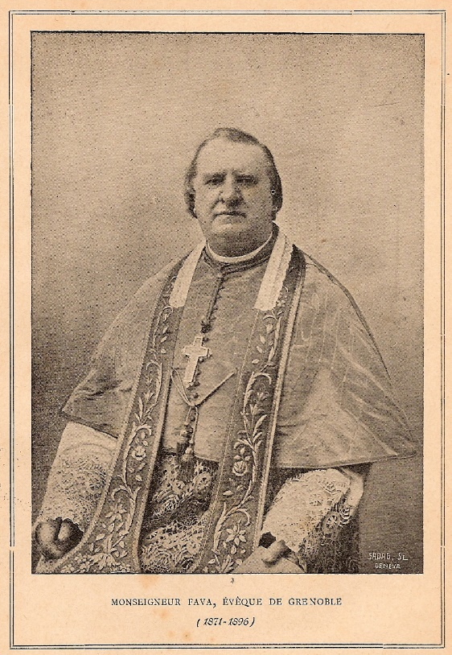
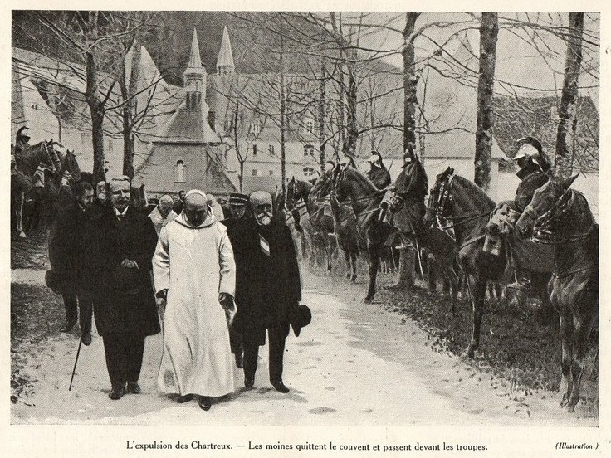
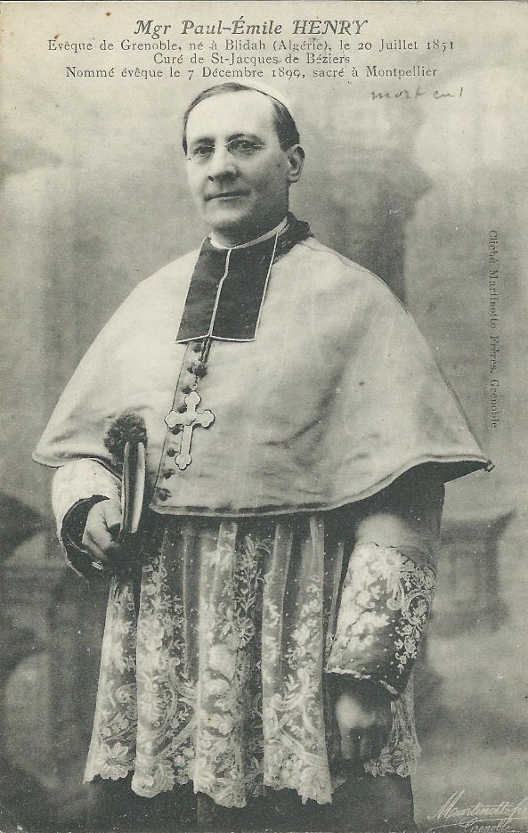
La religion
Gilles-Marie Moreau : l’Isère d’antan

Slide 6
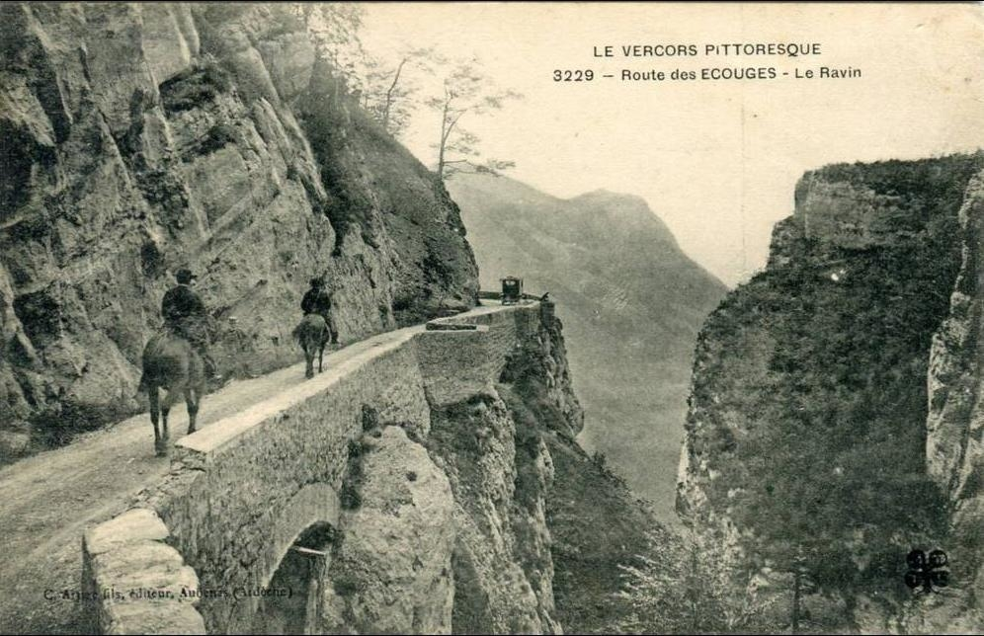
Se déplacer
Gilles-Marie Moreau : l’Isère d’antan

Slide 7
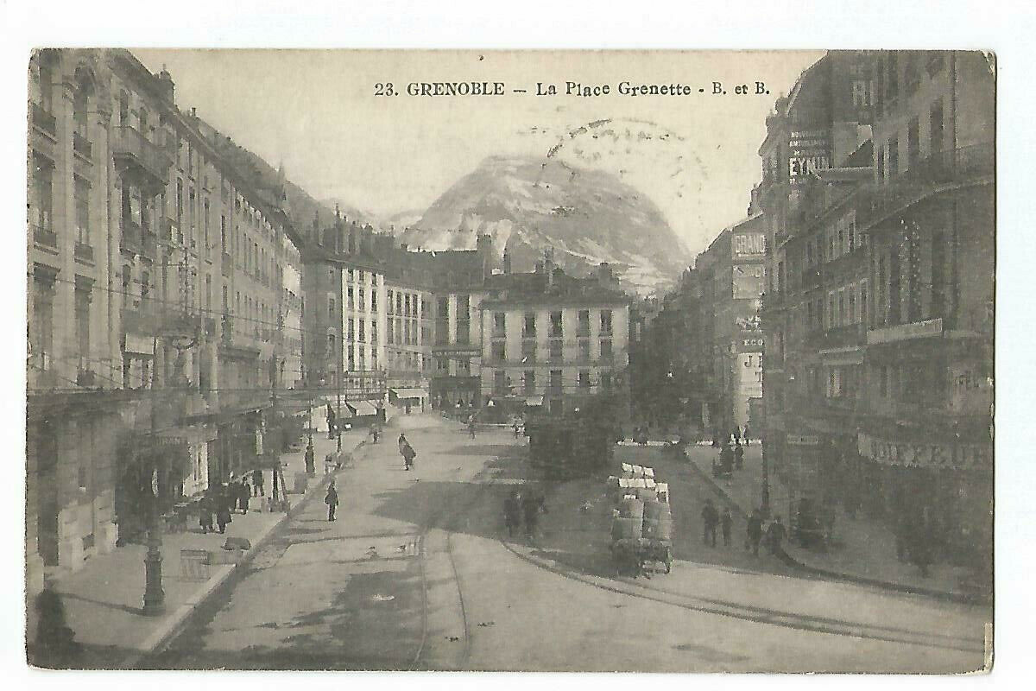
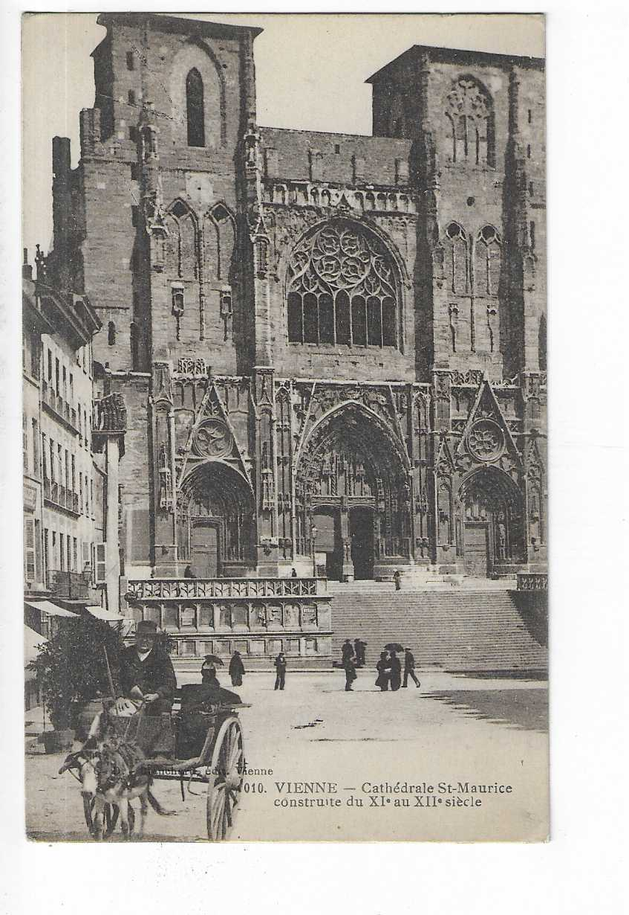
Les grandes cités : Grenoble, Vienne…
Gilles-Marie Moreau : l’Isère d’antan

Slide 8
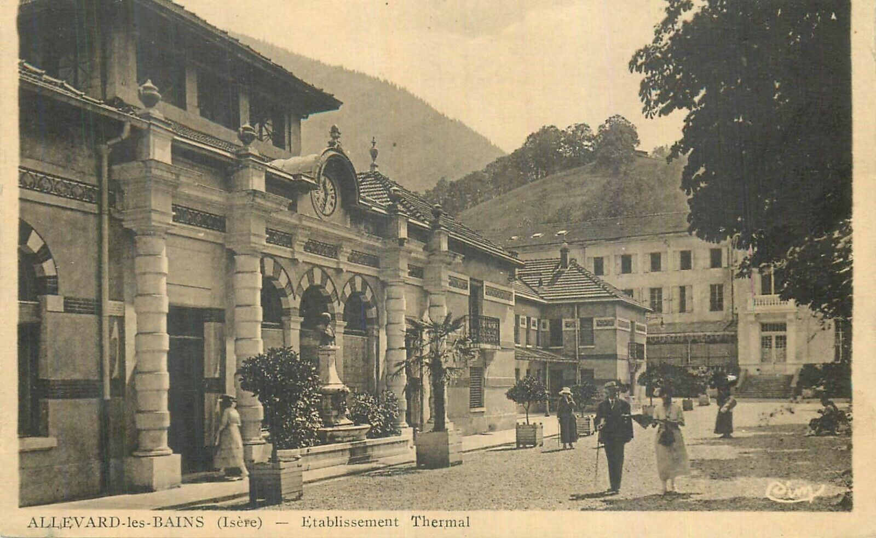
Le tourisme
Gilles-Marie Moreau : l’Isère d’antan

Slide 9
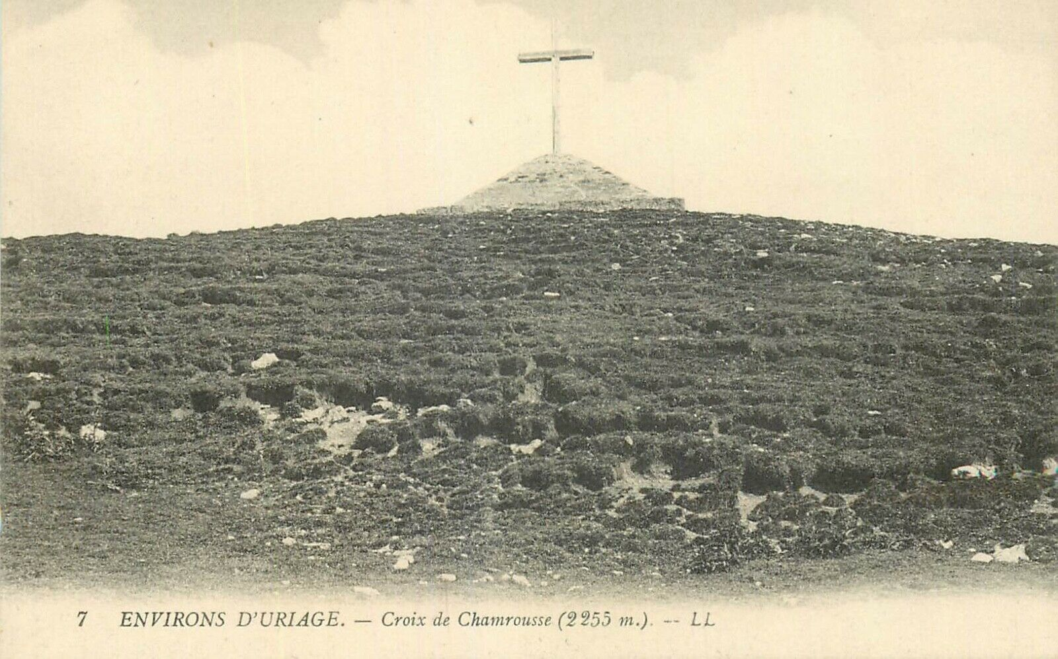
Les débuts de l’alpinisme
et des sports d’hiver
Gilles-Marie Moreau : l’Isère d’antan

Slide 10
Merci de votre attention
Gilles-Marie Moreau : l’Isère d’antan

